Slide 2
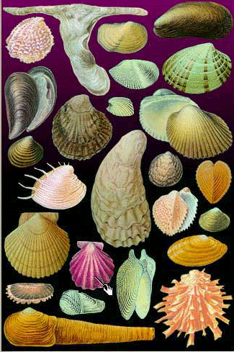
Двостулкові молюски

Slide 3
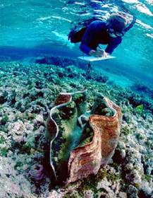
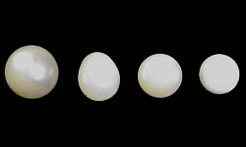
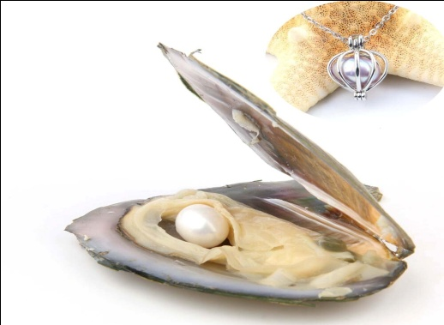
Двостулкові молюски

Slide 4
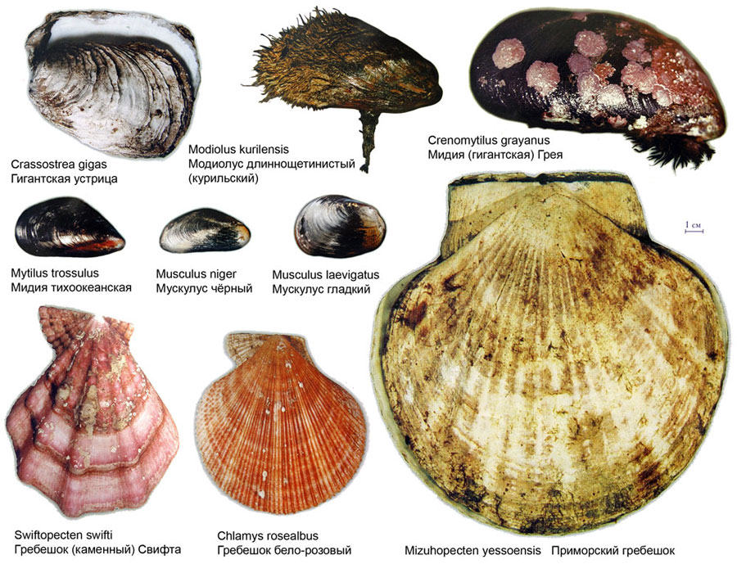
Різноманітність двостулкових

Slide 5
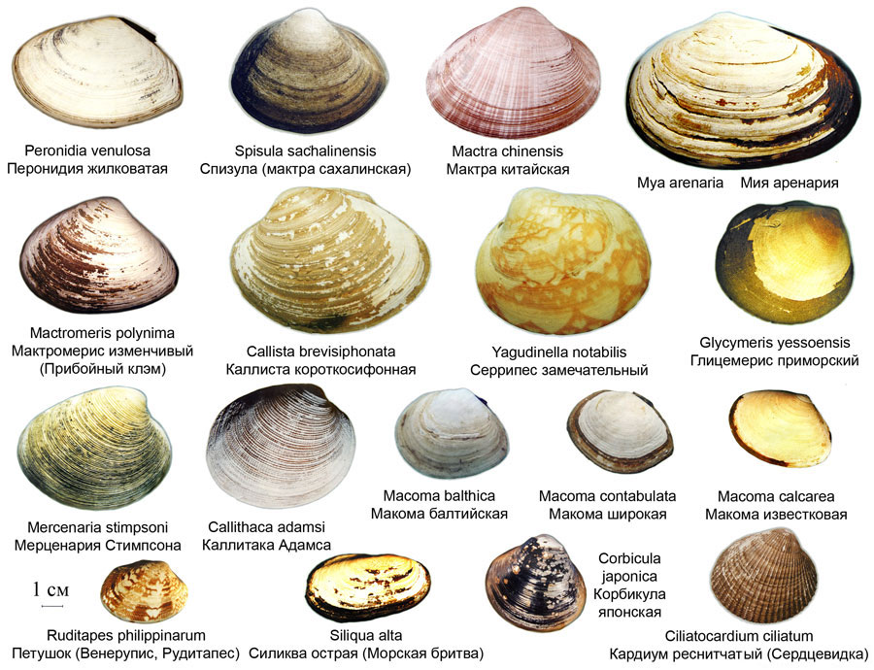
Різноманітність двостулкових

Slide 6
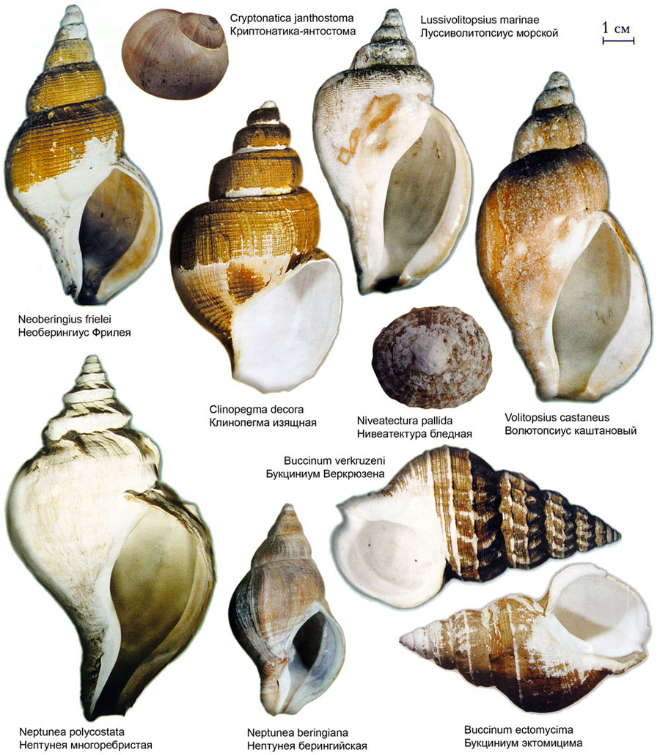
Черевоногі молюски

Slide 7
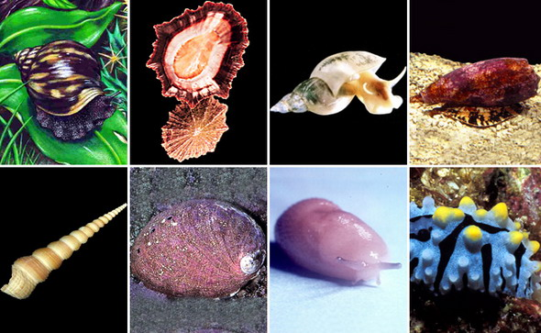
Черевоногі молюски
Більшість черевоногих молюсків харчуються рослинами або органічними рештками.
Хижі і паразитичні форми досить рідкісні. Сірчана кислота в слині дозволяє хижакам розчиняти мушлі і панцирі здобичі. Укус деяких видів отруйний.
Різні види класу мешкають на суші (від альпійських високогір'я і тундри до тропічних лісів і пустель) і у воді.
Наземні равлики, що живуть кілька років, переносять зиму в закупорених слизом нірках у сплячці.
Верхній ряд: гігантська ахатина, гранатове блюдечко, великий прудовик, географічний конус. Нижній ряд: теребра, рожеве морське вушко, облямований слимак, розчепірена Філліда

Slide 8
Головоногі молюски

Slide 9
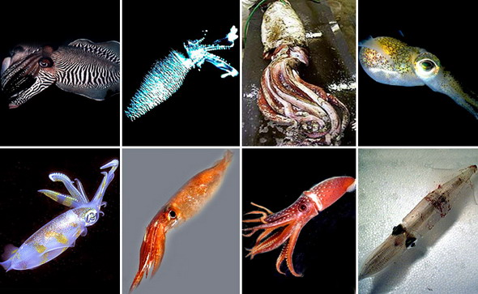
Верхній ряд: звичайна каракатиця, кальмар-світлячок, гігантський кальмар, тасманійських евпрімна. Нижній ряд: звичайний каракатицекальмар, літаючий кальмар, атлантичний хістотевтіс, звичайний Лоліго

Slide 10
Каракатиці і кальмари

